Slide 1


Slide 2
Como Instalar o Python
Link: https://www.python.org
Idles mais usadas: Atom, Vim, Vscode, Pycharm, Jupyter Notebook, Notepad++, Sublime text, Spyder.

Slide 3
Variáveis
Uma variável é um objeto capaz de reter e representar um valor ou expressão no tempo de execução.
Chave = Valor

Slide 4
Data types(Tipos de dados)
Int - Valores inteiros 12, -12, 22, -999
Float - Valores quebrados 12.0, 13.7, 22.55, -23.67
String - Valores de texto “batata-frita”, “Salada”
Bool - Valor lógico True ou False
Null - Valor Nulo None

Slide 5
Function print()
print() é uma função responsável por imprimir na tela um valor.
Example:
print(“message”)
print(variable)
print(n values ​​of a collection)

Slide 6
Operadores
= - Recebe
< - Menor que
> - Maior que
<= - Menor ou igual
>= - Maior ou igual
== - É igual(igualdade de valores)
!= - É diferente
and - E
or - Ou
not - Negação

Slide 7
Operadores
is - É igual(igualdade dos objetos)
in - Dentro
all - Se todos
any - Se qualquer um
+ - Adição
- - Subtração
* - Multiplicação
/ - Divisão
// - Divisão inteira
% - Resto da divisão
** - Exponenciação

Slide 8
Laços Condicionais
If e Else - SE e SENÃO
While - FAÇA ENQUANTO
Try e Except - TENTE, SE ERRAR

Slide 9
Importação de Módulos
Terminal Install Package - !pip install package
Check Version - import package
package.__version__
import biblioteca
from biblioteca.classe import função
from biblioteca.classe import *
import biblioteca.classe as apelido para a classe
Biblioteca.classe.função()

Slide 10
Collections
Tuplas - nome = (x,y,z)
Dicionários - nome = {chave 1: valor 1, chave 2: valor 2}
Listas - nome = [x,y,z]

Slide 11
Funções
def nome(argumento1, argumentoN):
o que fazer…
nome(valor 1, valor N)
*args é um argumento especial que permite a função receber valores infinitos que serão transformados em uma tupla.
def nome(argumento1, argumentoN, *args):
for item in args:
o que fazer…

Slide 12
Funções Lambda
nome = lambda argumento1, argumentoN: return argumento1
nome(valor 1, valor N)

Slide 13
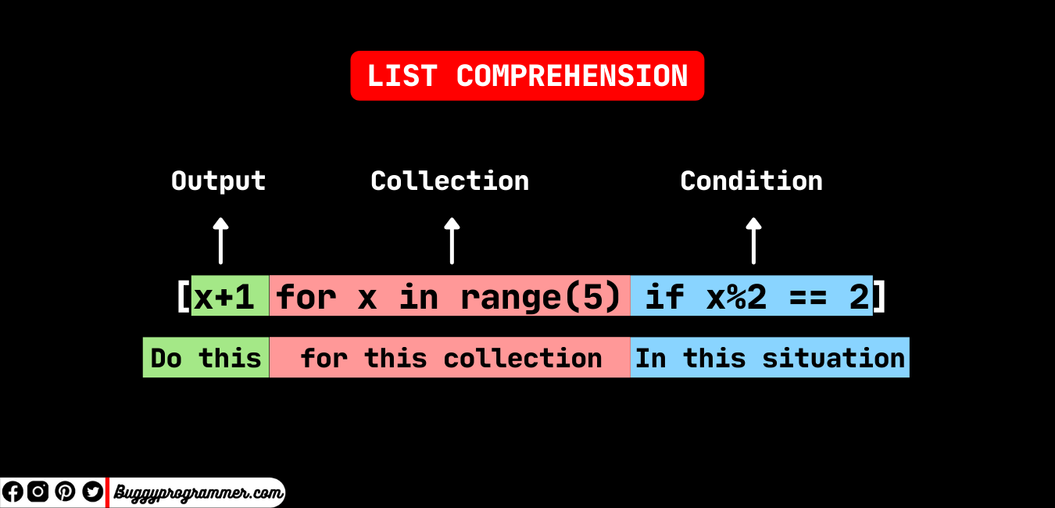
List Comprehension
A compreensão de lista é uma maneira fácil de ler, compacta e elegante de criar uma lista a partir de qualquer objeto iterável existente. Basicamente, é uma maneira mais simples de criar uma nova lista a partir dos valores de uma lista que você já possui.

Slide 14
List Comprehensions
Função map()
A função map() aplica uma alteração a todos os item de uma coleção
output = list(map(função, coleção))

Slide 15
Open Files
with open(‘arquivo.extensão’, ‘tipo leitura’) as Apelido:
o que fazer…
Apelido = open(‘nome.extensão’, ‘tipo leitura’)
o que fazer…
Apelido.close()
r - Ler
w - Escrever
rb - Leitura binária
wb - Escrita binária

Slide 16
Recomendações
Python Simplified: https://www.youtube.com/c/PythonSimplified
Didatica Tech: https://www.youtube.com/channel/UC0BiVs5EYh57gzGVvhddjsA
Hashtag Programação: https://www.youtube.com/c/HashtagProgramação
FreeCodeCamp.org: https://www.youtube.com/c/Freecodecamp
Prog. Dinâmica: https://www.youtube.com/c/ProgramaçãoDinâmica/featured

